Slide 1

FOG Project
Implantación de Servidor PXE para Despliegue Masivo
Cristóbal Suárez Abad
Proyecto Final de Ciclo - 2º ASIR

Slide 2





Contexto y Problemática
Situación Actual
Puntos Críticos
Necesidad
Uso de Clonezilla Server con baja tolerancia a fallos y gestión manual laboriosa en cada aula del instituto.
Saturación de red, incompatibilidad de tamaños de disco e ineficiencia en redes segmentadas (VLANs).
Una solución centralizada, escalable y automatizada para gestionar el ciclo de vida de los equipos.

Slide 3

Objetivos Estratégicos
Centralización: Gestión de todo el parque desde un único panel web.
Despliegue Masivo: Uso de Multicast para clonar aulas completas.
Redes Segmentadas: Superar barreras PXE entre VLANs.
Zero-Touch: Automatización total mediante scripts y Snapins.

Slide 4
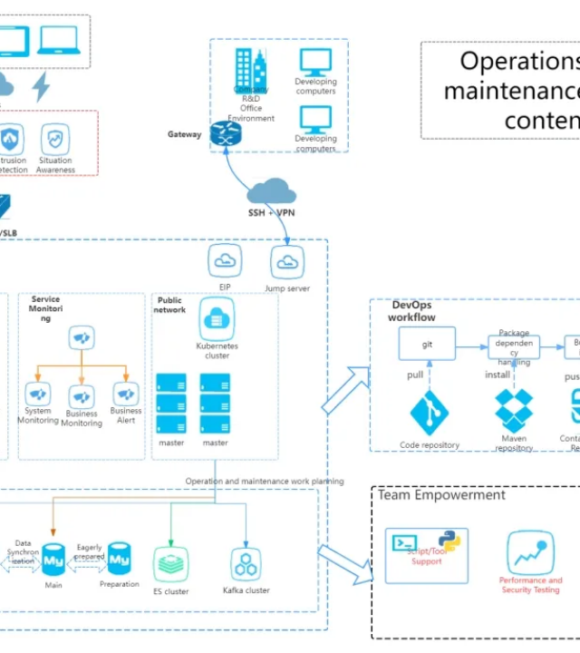
Arquitectura de Red
R1-Ubuntu: Actúa como nodo de gestión centralizado y DHCP Relay.
Segmentación: Interconexión entre red de gestión (10.2.7.0) y aulas (172.18.x.0) mediante bridges en Proxmox.
Enrutamiento: Configuración de rutas estáticas y filtrado de paquetes para asegurar la fluidez del tráfico PXE.

Slide 5






Stack Tecnológico
OS & Core
Infraestructura
Red
Ubuntu Server 24.04 LTS / FOG Project v1.5.10 (Stable).
Virtualización sobre Proxmox VE con almacenamiento LVM escalable.
MikroTik (DHCP/WOL) e ISC-DHCP-Relay para redes segmentadas.

Slide 6

El Reto del Arranque PXE
Soluciones Aplicadas
DHCP Relay: Reenvío de peticiones broadcast entre VLANs.
DNSMASQ: ProxyDHCP para coexistencia con servidores DHCP existentes.
Dual Boot: Soporte para Legacy BIOS (kpxe) y UEFI (efi).

Slide 7

Captura de la Imagen
Preparación
Optimización
Uso de Sysprep en modo auditoría para generalizar el sistema operativo y eliminar SIDs únicos.
Configuración "Single Disk - Resizable" para permitir el despliegue en discos de menor tamaño al original.
Capture Task -> iPXE -> Partclone -> NFS Storage

Slide 8
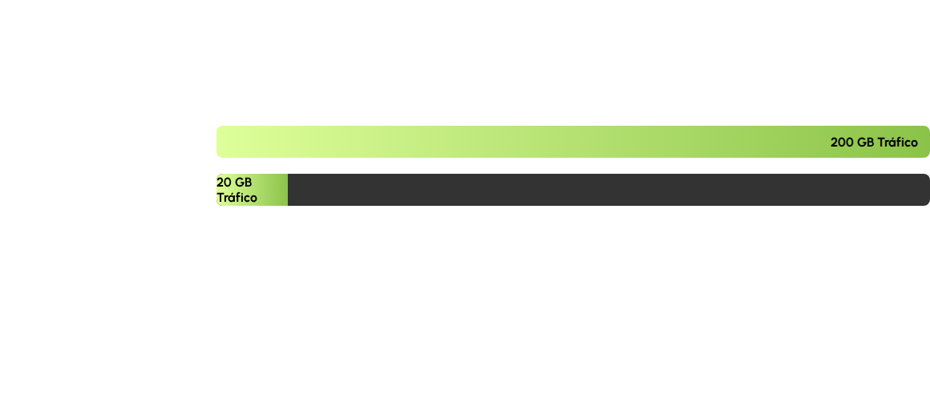
Eficiencia: Unicast vs Multicast
"El despliegue Multicast (UDPcast) reduce el consumo de red en un 90% al enviar el flujo de datos una sola vez para todo el grupo."

Slide 9


Automatización Zero-Touch
Postdownload
Snapins
Wake-on-LAN
Inyección de unattend.xml y personalización de Hostname antes del primer arranque.
Instalación silenciosa de software (Chrome, VLC, Office) mediante el FOG Client.
Encendido remoto automatizado mediante scripts en MikroTik y Jump Boxes.

Slide 10

Monitorización Proactiva
Stack: Prometheus + Grafana + Node Exporter.
Alertas: Notificaciones en tiempo real vía Telegram ante caídas de servicios críticos (MySQL, Apache, Multicast).
Seguridad: Firewall UFW restrictivo y autenticación SSH mediante llaves Ed25519.

Slide 11
Validación y Pruebas
Bloque | Pruebas | Estado
Arranque PXE (Legacy/UEFI) | PR-PXE-001/002 | Superada
Red Segmentada (Relay) | PR-RED-001 | Superada
Despliegue Multicast Externo | PR-DES-006 | Superada
Automatización Snapins | PR-AUT-004 | Superada

Slide 12
¿Preguntas?
Gracias por su atención
Cristóbal Suárez Abad
cristobal@structuralproject.es

Slide 13




Image Sources
https://png.pngtree.com/thumb_back/fw800/background/20251004/pngtree-high-tech-data-center-interior-featuring-multiple-server-racks-with-glowing-image_19750030.webp
Source: pngtree.com
https://cdn.processon.io/admin/knowledge/article_content_img/66e3db3e9a7db063b59a9130.png
Source: www.processon.io
https://codefresh.io/wp-content/uploads/2023/07/codefresh-cli.png
Source: codefresh.io
https://cdn.comparitech.com/wp-content/uploads/2019/03/Zabbix-Network-Monitor.jpg
Source: www.comparitech.com

